Slide 1
VOORSCHRIFTEN VOOR HET WERKEN MET VOCHTIGE PROCESSEN

Slide 2
INLEIDING (VOOR DE TRAINER)
Als onderdeel van de educatie die hoort bij het implementeren van de NEPSI voorschriften, heeft NEPSI ook diverse educatieve bronnen ontwikkeld.
In iedere PowerPointtraining vind je informatie over een onderwerp dat relevant is voor werknemers die, ongeacht de industrie waarin ze werken, werken met inhaleerbaar kristallijn silicastof. De trainingen bevatten informatie over de risico’s van blootstelling en voorschriften die je kunt opvolgen om deze risico’s zo veel mogelijk te beperken. Het doel van de training is om werknemers te informeren en op te leiden om de voorzorgsmaatregelen zo goed mogelijk op te volgen, om het risico op blootstelling aan inhaleerbaar kristallijn silicastof op de werkvloer zo veel mogelijk te beperken.
Gebruik indien gewenst het blanco template en de placeholders om aanvullende informatie aan de training toe te voegen.

Slide 3
LET OP
De informatie in deze PowerPointpresentatie is adviserend van aard en bevat informatieve inhoud. Deze informatie bevat geen regelgeving of nieuwe juridische verplichtingen. De informatie zorgt ook niet voor wijzigingen in de bestaande regelgeving in de gezondheidswetgeving.

Slide 4
INTRODUCTIE
Leren hoe je jezelf kunt beschermen tegen werkgerelateerde gezondheidsproblemen is zeer belangrijk.
In deze PowerPointtraining leer je:
Hoe water wordt gebruikt in industriële high-energy processen om de blootstelling aan inhaleerbaar kristallijn silicastof te beperken
Hoe en wanneer je vochtige processen het beste kunt toepassen
De beste voorschriften en do’s en don’ts voor vochtige processen
Tekst in te vullen door trainer – heb je zelf slides aan de presentatie toegevoegd? Maak dan een kort overzicht van de contextuele materialen
Notes:
Overmatige blootstelling aan inhaleerbaar kristallijn silicastof kan bij werknemers leiden tot serieuze gezondheidsklachten op de lange termijn. Daarom is het belangrijk dat alle werknemers zich bewust zijn van de voorschriften die het risico op blootstelling aan silicastof zo veel mogelijk beperken of voorkomen.
Deze training bevat voorschriften voor het verwerken (bijvoorbeeld boren in, snijden van of schuren van) materialen waar inhaleerbaar kristallijn silicastof in zit waarbij je gebruikmaakt van handbediend elektrisch gereedschap met een watersysteem.

Slide 5

TECHNIEKEN VOOR STOFBEHEERSING
GOEDE HYGIENE / SCHOONMAAK
Het wassen van werkkleding en goed stofzuigen gaat stopophoping op de lange termijn tegen – een schone werkplek is een veilige werkplek
WATER
Door de processen vochtig te houden, beperken we het rondwaaien van stof. Stofdeeltjes worden als het ware gevangen door het water
Het werken met vochtige processen is één van de vijf manieren van stofbeheersing.
BESCHERMINGSMIDDELEN
Persoonlijke beschermingsmiddelen (zoals gezichtsmaskers) beschermen werknemers tegen stof als andere maatregelen niet voldoende zijn om de risico’s te beperken
BEHUIZING
Het uitvoeren van inhaleerbaar kristallijn silicastof productieprocessen in een afgesloten omgeving voorkomt blootstelling aan stof bij de bron
AFZUIGING / VENTILATIE
Het opvangen van inhaleerbaar kristallijn silicastof bij de bron mensen eraan blootgesteld worden en het blijven reinigen van de lucht

Slide 6
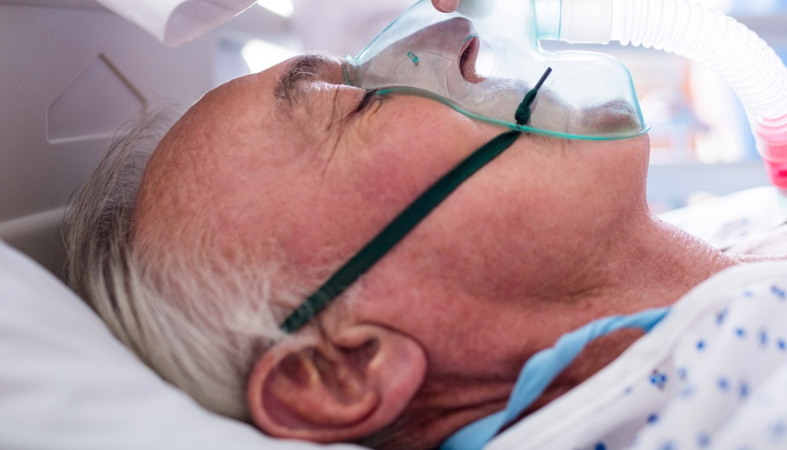

DE RISICO’S VAN DEZE ACTIVITEIT
Het correct functioneren van de apparatuur is essentieel om ons te beschermen tegen inhaleerbaar kristallijn silicastof
Langdurige blootstelling aan grote hoeveelheden inhaleerbaar kristallijn silicastof kan longziektes veroorzaken
Het is belangrijk dat we onszelf dagelijks beschermen tegen blootstelling aan stof.
Door de juiste voorschriften op te volgen, beschermen we onze gezondheid voor de toekomst.
Hoe ga jij je pensioen doorbrengen?

Slide 7
ZO VERMINDEREN VOCHTIGE PROCESSEN DE BLOOTSTELLING AAN INHALEERBAAR KRISTALLIJN SILICASTOF
Vochtige processen worden veel toegepast in industriële high-energy processen waarbij materialen worden verwerkt waar inhaleerbaar kristallijn silicastof in zit. Je kunt hierbij denken aan processen zoals boren, snijden, slijpen en schuren. Watersystemen kunnen geïntegreerd worden in gereedschappen en apparaten.
Water kan gebruikt worden om de verspreiding van stof te verspreiden op plekken waar voertuigen rondrijden, zoals op wegen of bouwplaatsen, maar ook voor algemene schoonmaakactiviteiten.
Het water vangt de stofdeeltjes op en stopt de verspreiding van het stof.
Notes:
Om blootstelling aan gevaarlijke hoeveelheden stof te voorkomen tijdens high-energy processen, is het goed om de processen vochtig te houden. Het gebruik van water stopt de verspreiding van stof, waardoor de blootstelling zeer beperkt is.

Slide 8
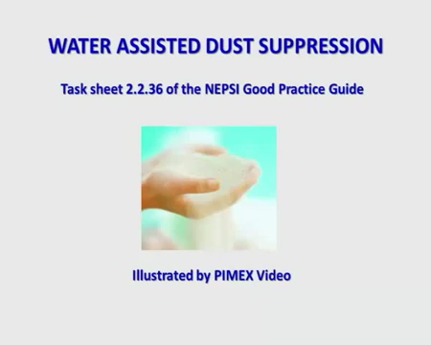
STOFBEHEERSING MET WATER
Water vermindert de hoeveelheid stof dat wordt verspreid door high-energy processen.
(Klik op de video om af te spelen.)
Notes:
In de volgende video zie je wat het effect is van water als manier om stof te beheersen in vochtige processen. Naast de video zie je een grafiek en een rode balk. Dit is een weergave van de stofconcentratie in mg/m3.
Het meten van de stofconcentratie gaat niet over inhaleerbaar kristallijn silicastof. Het is gebaseerd op een semi-kwantitatieve meting. Het gaat niet zozeer om de stofconcentratiewaarde, maar om het relatieve verschil tussen de mate van blootstelling bij het uitvoeren van verschillende werkzaamheden.

Slide 9
GEBRUIKMAKEN VAN VOCHTIGE PROCESSEN
Indien mogelijk heeft het gebruikmaken van vochtige processen altijd de voorkeur (en het is bovendien erg veilig). Zorg bij het gebruik van vochtige processen:
Dat de ruimte goed geventileerd is
Dat er voldoende watertoevoer is voor de taak die uitgevoerd moet worden
Dat je schoonmaakt met water
Dat het water niet bevriest
Controleer of er geen sprake is van bacteriegroei die veroorzaakt wordt door waterbronnen waar zich druppels in de lucht vormen
Notes:
Vochtige processen moeten altijd toegepast worden als dat mogelijk is om de hoeveelheid stofverspreiding te beperken. Niet al het elektrisch gereedschap is geschikt om te gebruiken in combinatie met water. Controleer eerst of jouw gereedschap geschikt is voor de taak die je wil gaan uitvoeren.
Controleer altijd eerst of je gereedschap en het watersysteem goed werken voordat je start met het werken met vochtige processen. Neem contact op met je manager als je vermoedt dat je gereedschap niet goed werkt.

Slide 10
DO’S EN DON’TS VOOR VOCHTIGE PROCESSEN
DO
Maak altijd gebruikt van water om stofverspreiding te voorkomen indien dat mogelijk is en veilig is
Zorg ervoor dat het water afgevoerd wordt via een geschikt afvoersysteem
Ruim lekkages en plassen direct op
DON’T
Voorkom een te hoge waterdruk waardoor neergedaald stof zich alsnog verspreidt. Een nevel of spray werkt effectiever dan een jet.
Let op dat je geen gebruikmaakt van water bij apparaten die geen waterinfiltratie ondersteunen
Tekst voor de trainer – Voeg aanvullende tekst toe over de maatregelen die genomen moeten worden bij vochtige processen, die relevant zijn voor jouw eigen context

Slide 11
LEGE SLIDE
Gebruik deze slide om zelf trainingsmateriaal toe te voegen over een specifieke werkomgeving/context.
Wil je de afbeelding veranderen? Klik met de rechtermuisknop > wijzig afbeelding > uit bestand.
Wil je meer slides aanmaken? Klik dan op ‘nieuwe slide’ in de taakbalk bovenaan.

Slide 12
CONCLUSIE
Vochtige processen zorgen ervoor dat stof zich minimaal kan verspreiden en beperkt het risico op blootstelling aan inhaleerbaar kristallijn silicastof
Onthoud:
Maak altijd gebruik van watersystemen, indien mogelijk
Zorg ervoor dat watersystemen juist en adequaat werken
Neem contact op met je manager als je vermoedt dat een watersysteem niet goed werkt

Slide 13
AANVULLEND LEERMATERIAAL
Voorschriften voor het met water verwerken van minerale materialen die inhaleerbaar kristallijn silicastof bevatten met gebruik van handbediend elektrisch gereedschap (taakblad 2.1.14d)
Voorschriften voor het gebruikmaken van water/additieven op wegen of op open oppervlakken om stofverspreiding te voorkomen (taakblad 2.2.27)
Voorschriften voor stofbeheersing met behulp van water (taakblad 2.2.35)
Voorschriften voor natte snijprocessen bij metselwerkzaamheden, kitwerkzaamheden en natuursteen (taakblad 2.2.42)
NESPI Voorschriften
NEPSI Voorschriften voor het MKB
Ga naar het NEPSI E-learning platform op training.nepsi.eu voor meer informatie over inhaleerbaar kristallijn silicastof

